Slide 1
ЕВРОПА В СРЕДНИЕ ВЕКА
Политическая карта

Slide 2
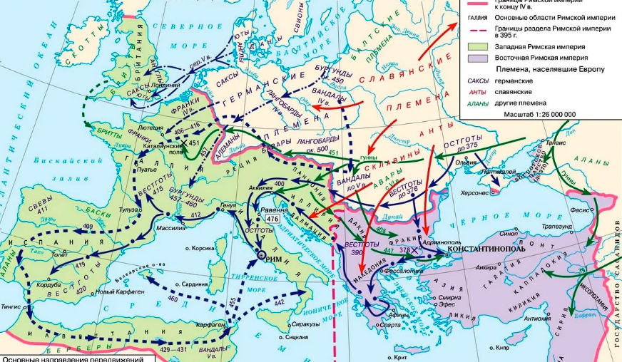
Как называется процесс, показанный на карте?

Slide 3
Варварские племена заняли территории:
ВЕСТГОТЫ _
ФРАНКИ_
ВАНДАЛЫ_
ОСТГОТЫ_
АНТЫ_
БУРГУНДЫ_
САКСЫ_
ДАНЫ_
Пользуясь картой на стр.83 определите

Slide 4
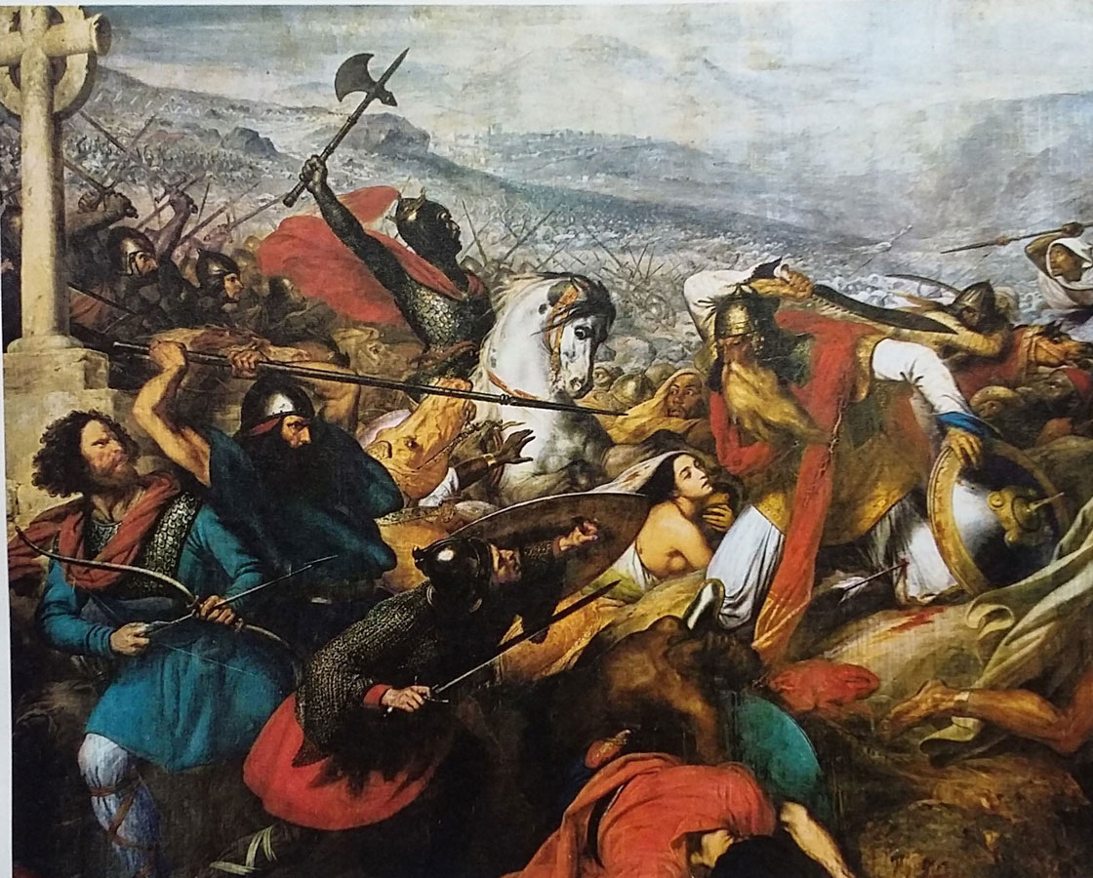
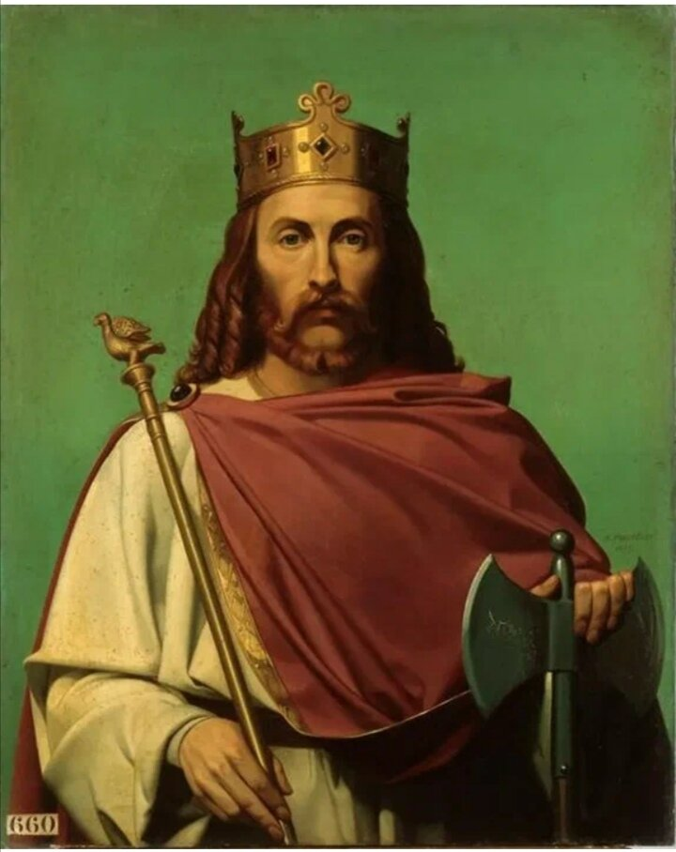
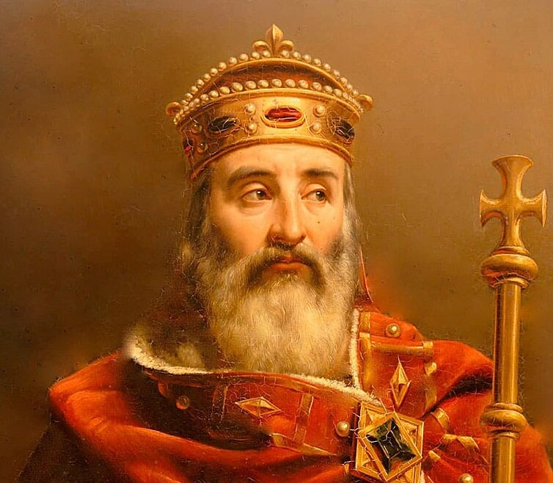
Кто на изображении? Чем известны?
732 битва при Пуатье, битва когорты шахидов, битва на дороге мучеников

Slide 5
Поясните:
«КАРОЛИНГСКОЕ ВОЗРОЖДЕНИЕ»
«САЛИЧЕСКАЯ ПРАВДА»
«ВЕРДЕНСКИЙ РАЗДЕЛ»

Slide 6
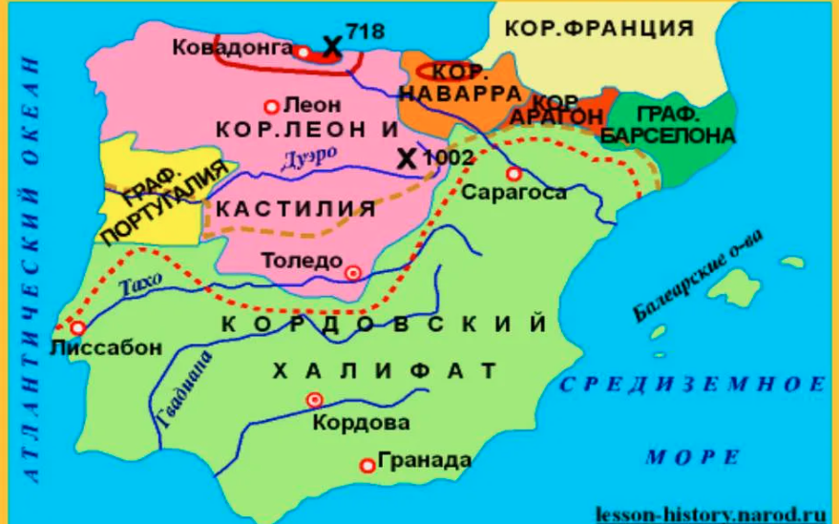
Как называется регион?
Что такое Реконкиста?
После освобождения здесь;
Кастилия
Наварра
Арагон
Португалия

Slide 7
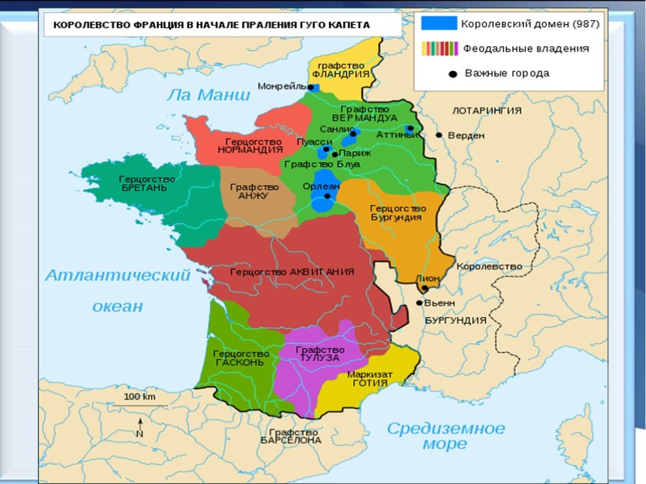
Чем объясняется политическая раздробленность Франции?

Slide 8
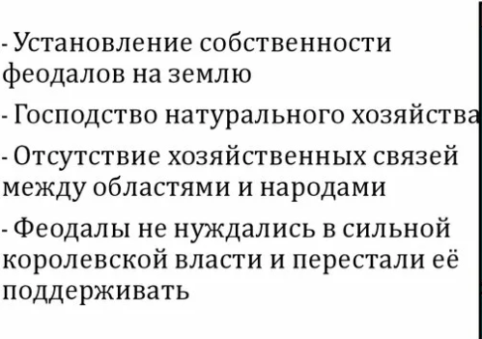

Slide 9
Почему английское королевство владело землями во Франции?
История Английских владений на территории Франции начинается в XI веке, когда с Викингами начались набеги на побережье Франции. Это привело к формированию Нормандского герцогства, которое существовало в периоды с 9 века по 15 век.
2.Благодаря браку ставшего королём Англии Генриха II Плантагенета и Алиеноры (Элеоноры) Аквитанской в середине XII в. владения английских королей во Франции оказались значительно больше владений французских королей.

Slide 10
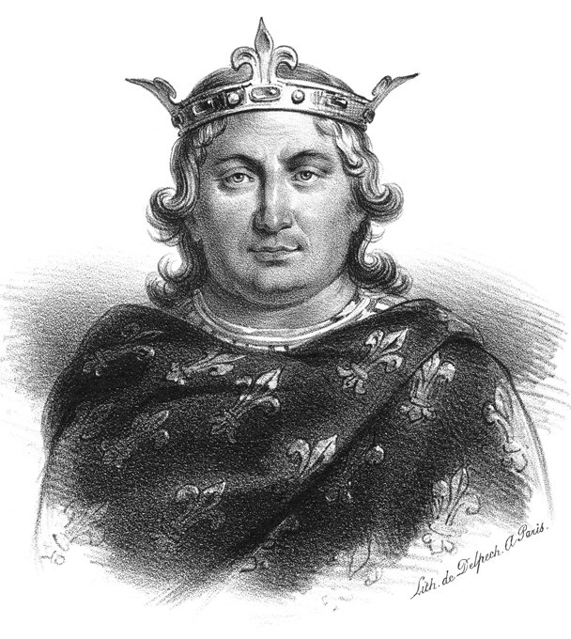
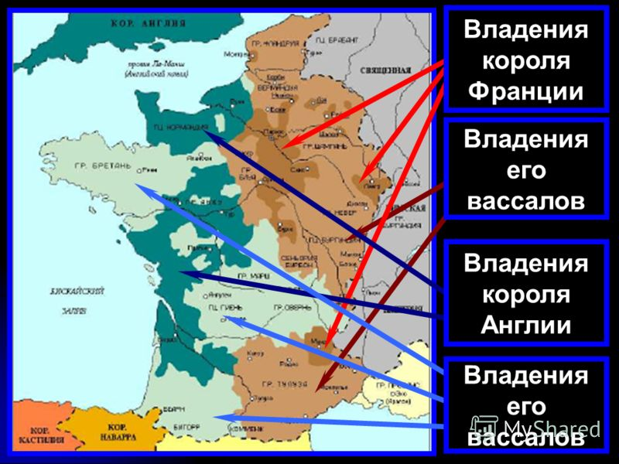
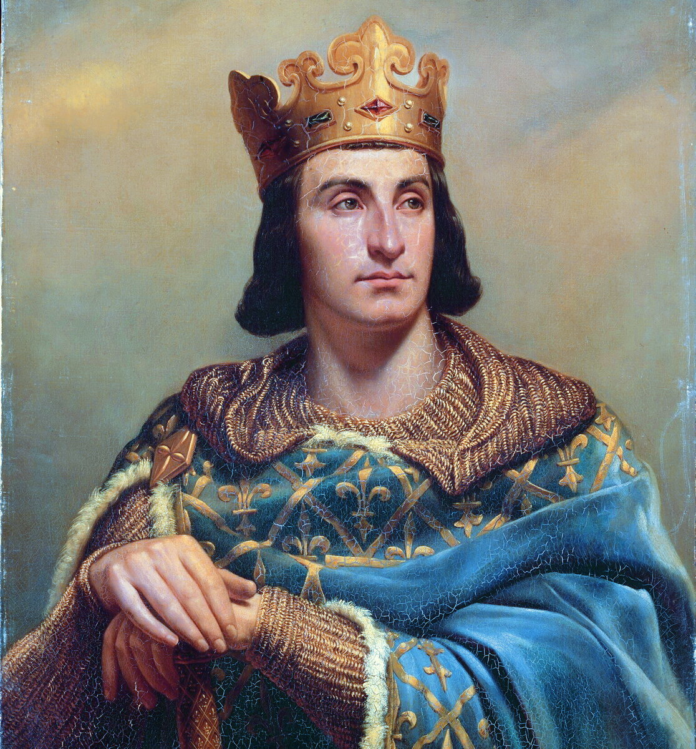
Объединители Франции в единое государство

Slide 11
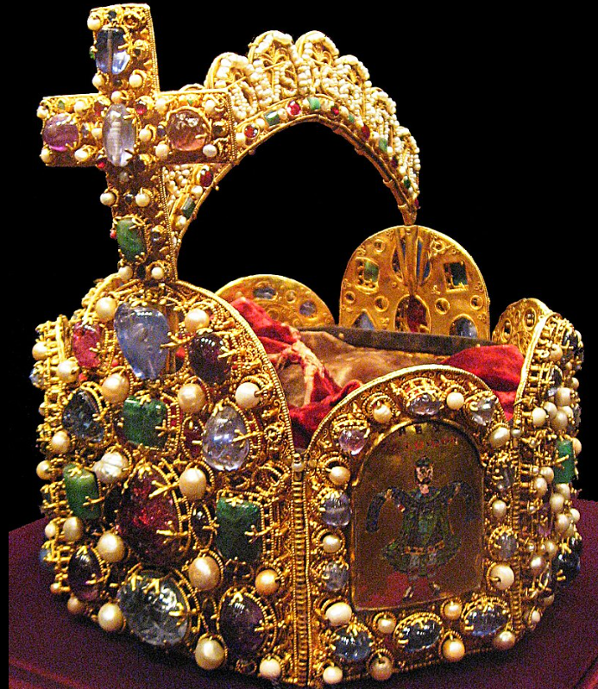
Этот правитель в 962 году стал носить
Из восьми золотых пластин, храниться в Вене, называется «Корона Карла Великого», хотя никогда не была на его голове.
Ее золотые пластины украшены 144 драгоценными камнями и жемчугом. Жемчуг и камни помещены в оправы без задней стенки, создавая эффект сияния камней изнутри.
Четыре пластины короны несут изображения библейских сцен. Три из них показывают царей Давида, Соломона и Езекию с пророком Исаией. А последняя — Иисуса Христа с двумя серафимами.
Двенадцать драгоценных камней на налобной пластине символизируют 12 апостолов Нового Завета. Двенадцать камней на затылочной — 12 колен Израилевых.
Венчает корону высокая дуга с жемчужным шитьем с именем Конрада II.

Slide 12
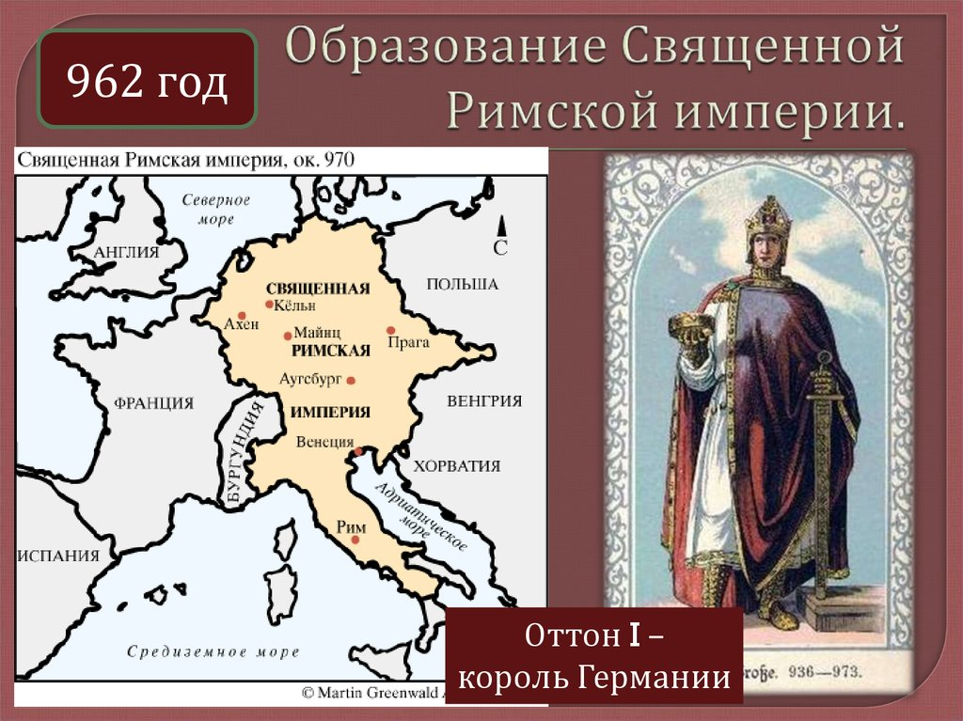

Slide 13
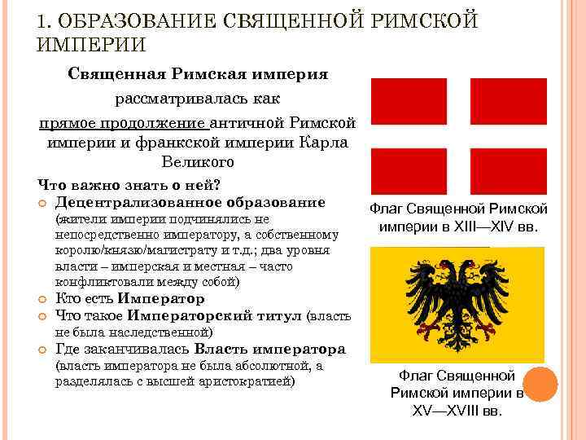

Slide 14
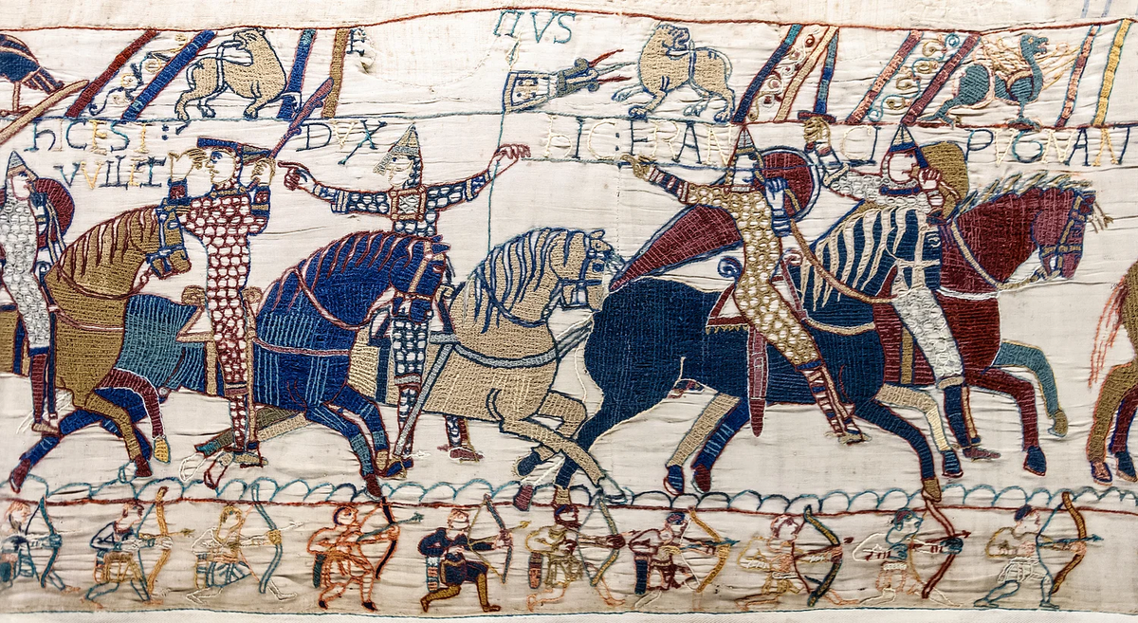
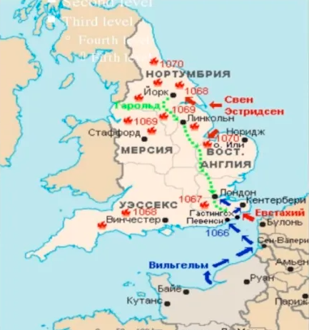
Гобелен из Байе
Какое событие на иллюстрации?

Slide 15
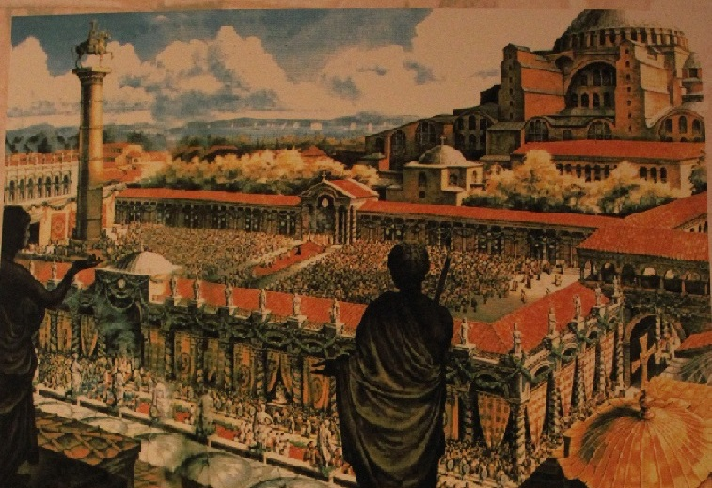
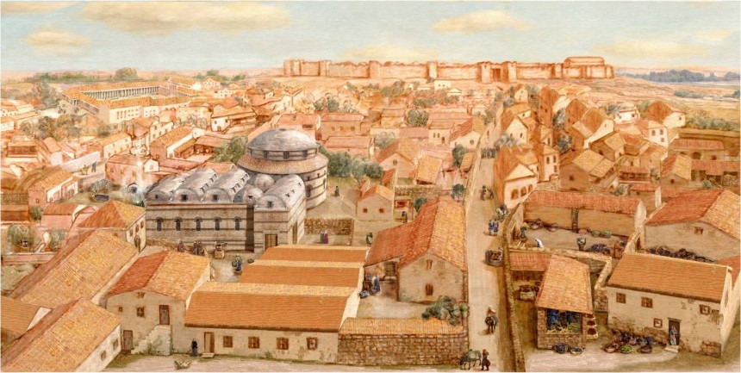
На слайде изображен город, чье государство достигло в 6-10 веке огромного могущества. Назовите правителя этого государства, правящего в 6 веке? Чем он известен? Почему жители государства называли себя ромеями?

Slide 16
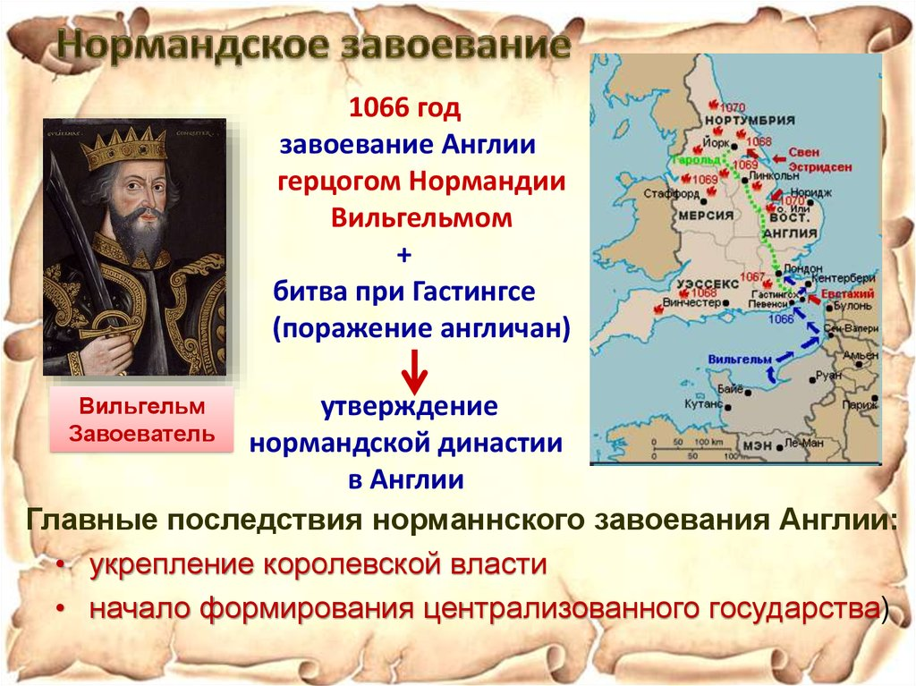

Slide 17
ПРИЧИНЫ СОЗДАНИЯ ЦЕНТРАЛИЗОВАННЫХ ГОСУДАРСТВ
феодальная раздробленность тормозила развитие торговли и складывание единого национального рынка
грабежи и междоусобные войны подрывали экономику
растущие города требовали объединения страны
королевская власть стремилась подчинить себе удельных феодалов и образовать единое национальное государство

Slide 18
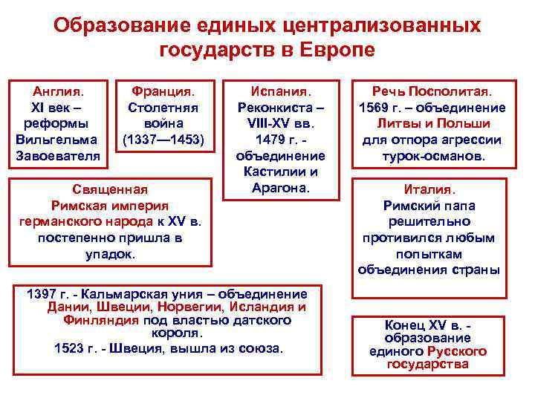


Slide 19
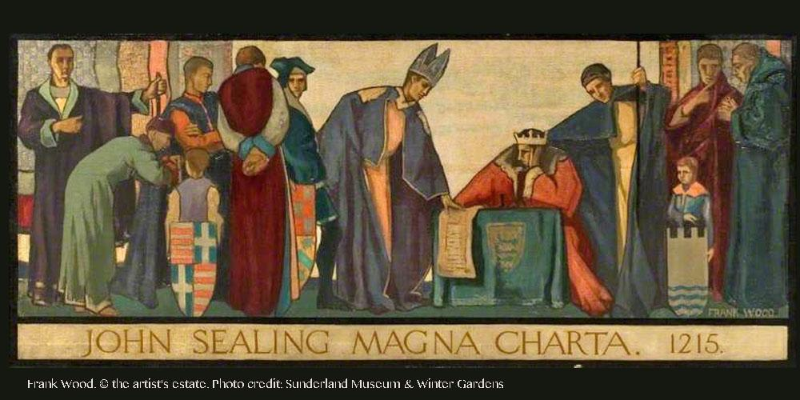
Централизованные государства складывались в противостоянии
1455-1485
1397
1479
1215
1302

